Slide 1
Муниципальное казённое дошкольное
образовательное учреждение
«Детский сад №3 п. Теплое»
Художественно-эстетическое развитие.
Лепка: «Разноцветные колеса».
Первая младшая группа.
Подготовил воспитатель
Первой младшей группы
Лесникова С.В.

Slide 2
Цель: формировать умение лепить предметы круглой формы.
Программное содержание:
1.Познакомить с потешкой «Из-за леса, из-за гор….»
2. Учить отвечать на простые вопросы по содержанию произведения, делать простейшие выводы.
3.Учить детей лепить предметы круглой формы (колесо для машины); скатывать шар из пластилина круговыми движениями рук; расплющивать в ладонях.
4.Закреплятьзнания цветов о форме и цвете предметов.
5.Закреплять умение детей складывать изделия на дощечку любоваться ими.
5.Развивать мелкую моторику рук.
6.Развивать интерес к изобразительной деятельности.
7.Воспитывать у детей эмоциональную отзывчивость.

Slide 3
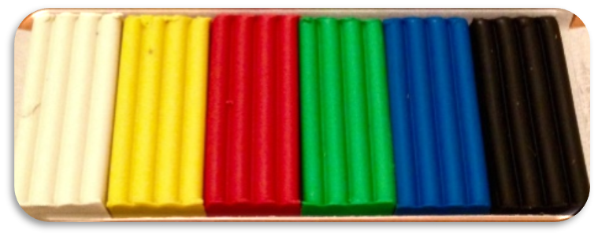
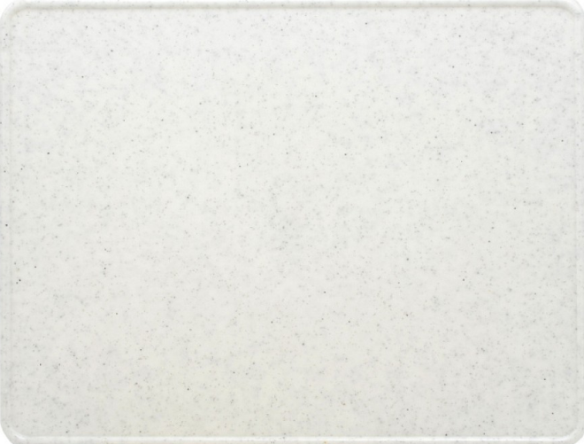
Материал: образцы изделий, пластилин, дощечка, салфетки.

Slide 4
Ход занятия.
1. Организационный момент.
Воспитатель. Ребятки, а вы любите играть? Поиграем в игру?
С добрым утром глазки, вы проснулись? (Смотрим в бинокль).
С добрым утром ушки, вы проснулись? (Ладони к ушкам).
С добрым утром ручки, вы проснулись? (Хлопаем в ладоши).
С добрым утром ножки, вы проснулись? (Притопываем).
С добрым утром солнце! Мы проснулись! (Ручки в сторону. Голову слегка запрокинуть и широко улыбнуться.

Slide 5
Сюрпризный момент.
Воспитатель. Ребята посмотрите, кто это сидит на стульчике совсем один и скучает? Дети: Это лошадка.
Воспитатель. Давайте с лошадка поздороваемся. Дети: Здравствуй, лошадка!
Воспитатель. Посмотрите, какая лошадка красивая. Но почему – то у нее грустное настроение, а какое у вас сегодня настроение? У кого веселое? У кого грустное? (ответы детей).
Воспитатель. А давайте, развеселим тех, кто грустит. Знаете как? Я вам прочитаю очень веселое стихотворение – потешку о дядюшке Егоре.

Slide 6
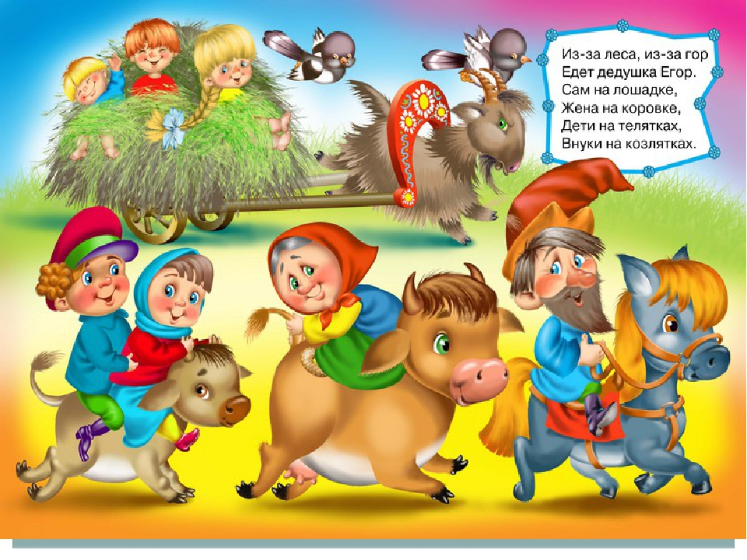
2. Основная часть.
Чтение потешки:
Из-за леса, из-за гор
Едет дедушка Егор.
Сам на лошадке.
В красной шапке,
Жена на корове,
Дети на телятках,
Давайте посмотрим, кто на чем едет. На чем дядюшка Егор, его жена, детки, внуки.

Slide 7
Физкультминутка "Лошадка"
Цок, цок, цок, цок! (Детки поочередно топают ножками - то одной, то другой).
Я лошадка - серый бок! (Повороты, ручки на талии).
Я копытцем постучу, (Ходьба на месте).
Если хочешь - прокачу! (Легкий бег на месте).

Slide 8
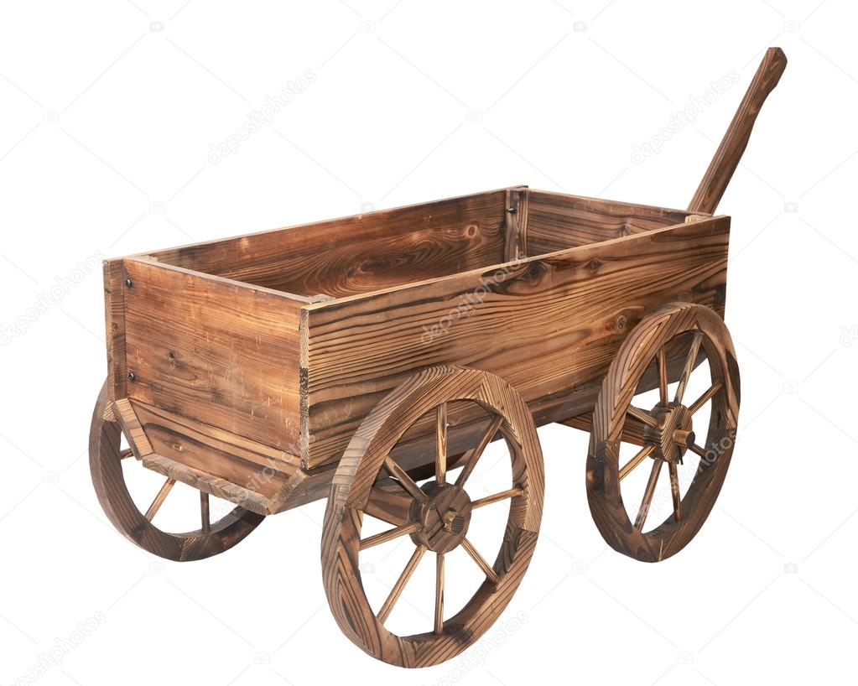
3. Лепка разноцветных колес.
Воспитатель. Но на утятах далеко не уедешь. Может быть, дядюшке Егору лучше построить тележку? (показ тележки).В такой тележке поместится вся его семья: жена, дети, внуки. Мы даже можем немного ему помочь. Например, сделать для тележки колеса.

Slide 9
А чтобы тележка получилась нарядной, колеса изготовим разноцветные. Давайте выберем для работы пластилин. Какого цвета колеса вы хотите сделать? (Воспитатель показывает брусок пластилина. Дети называют цвет пластилина).
Воспитатель. Колеса у нас будут синего, желтого, красного и зеленого цвета. А какую форму имеют колеса?

Slide 10
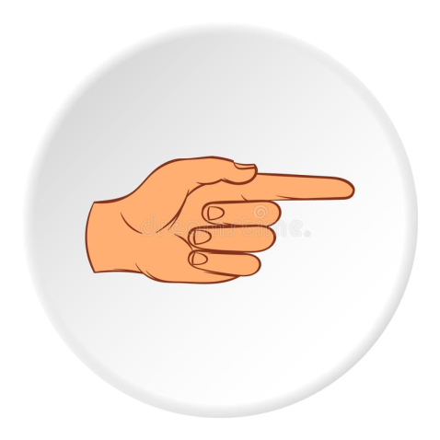
Обведите пальцем контур. (Дети с воспитателем обводят контур колеса пальцем в воздухе).
Воспитатель. Колесо круглое.

Slide 11
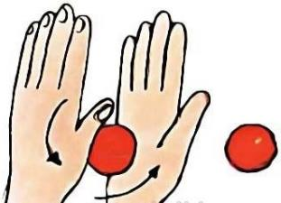
Начнем мы его лепить со скатывания шарика. (Воспитатель показывает приемы скатывания небольших шариков, дети повторяют кругообразные движения ладонями. Воспитатель показывает, дети повторяют).

Slide 12
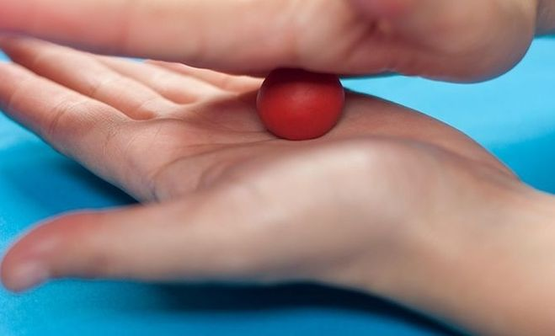
Затем получившийся шарик расплющу, сжимая между ладонями.

Slide 13
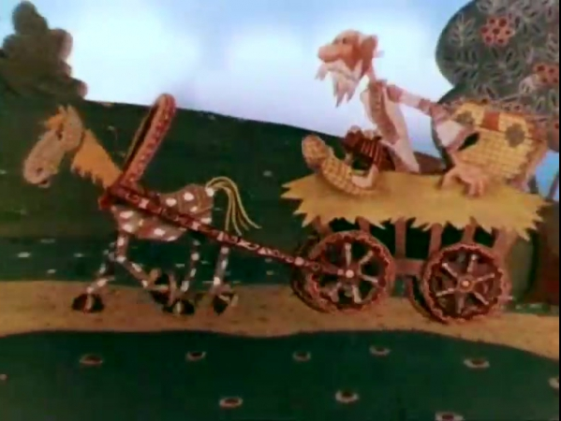
4. Рефлексия.
Сколько разноцветных колес мы изготовили, а какие аккуратные! Наши колесами будет хорошо ездить. Ну что же, пусть дядюшка Егор выбирает колеса и делает тележку, в которой поместится вся его семья. (Работы детей раскладываются на дощечке).
.

